Slide 1
Проектування та аналіз обчислювальних алгоритмів
Алгоритми на графах. Пошук найкоротшого шляху

Slide 2
Найбільш ефективні алгоритми знаходження найкоротшого шляху:
алгоритм Дейкстри;
алгоритм Флойда;
перебірні алгоритми.

Slide 3
Алгоритм Дейкстри
Крок 1. Усім вершинам, крім першої, присвоюється вага рівна нескінченності, а першій – 0.
Крок 2. Усі вершини не виділені.
Крок 3. Перша вершина стає поточною.
Крок 4. Вага усіх невиділених вершин перераховується за формулою: вага невиділеної вершини є мінімальне число із старої ваги цієї вершини та суми ваг поточної вершини та ребра, що з’єднує поточну вершину з невиділеною.
Крок 5. Серед невиділених вершин шукається вершина з мінімальною вагою. Якщо такої немає, тобто вага усіх вершин дорівнює нескінченності, то маршрут не існує. Інакше, поточною стає знайдена вершина. Вона ж виділяється.
Крок 6. Якщо поточною вершиною стає кінцева, то маршрут знайдено, та його вага є вагою кінцевої вершини.
Крок 7. Перехід на крок 4.

Slide 4
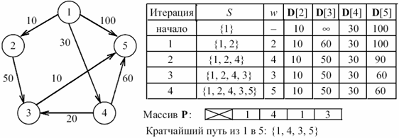
Алгоритм Дейкстри

Slide 5
Алгоритм Дейкстри
void Dijkstra(int n, int **Graph, int Node){
bool *S = new bool[n];
int *D = new int[n];
int *P = new int[n];
int i, j;
int Max_Sum = 0;
for (i = 0 ; i < n ; i++)
for (j = 0 ; j < n ; j++)
Max_Sum += Graph[i][j];
for (i = 0 ; i < n ; i++)
for (j = 0 ; j < n ; j++)
if (Graph[i][j] == 0)
Graph[i][j] = Max_Sum;
for (i = 0 ; i < n ; i++){
S[i] = false;
P[i] = Node;
D[i] = Graph[Node][i];
}
S[Node] = true;
P[Node] = -1;
for ( i = 0 ; i < n - 1 ; i++ ){
int w = 0;
for ( j = 1 ; j < n ; j++ ){
if (!S[w]){
if (!S[j] && D[j] <= D[w])
w = j;
}
else w++;
}
S[w] = true;
for ( j = 1 ; j < n ; j++ )
if (!S[j])
if (D[w]+Graph[w][j]<D[j])
{
D[j] = D[w]+ Graph[w][j];
P[j] = w;
}
}
for ( i = 0 ; i < n ; i++ )
printf("%5d",D[i]);
cout << endl;
for ( i = 0 ; i < n ; i++ )
printf("%5d",P[i]+1);
cout << endl;
delete [] P;
delete [] D;
delete [] S;
}

Slide 6
Алгоритм Флойда
Основна ідея. Нехай є три вершини i, j, k та задано відстані між ними. Якщо виконується нерівність A[i,k] + A[k,j] < A[i,j], то є сенс замінити шлях i -> j шляхом i -> k -> j. Така заміна виконується систематично в процесі виконання даного алгоритму.
Крок 0. Визначаємо початкову матрицю відстаней A₀ та матрицю послідовності вершин S₀. Кожен діагональний елемент обох матриць дорівнює 0, таким чином, ці елементи у обчисленнях не приймають участь. Нехай k = 1.
Основний крок k. Беремо рядок k та стовпець k як ведучі. Розглядаємо можливість застосування заміни, що описана вище, до всіх елементів A[i,j] матриці A_{k-1}. Якщо , тоді:
створюємо матрицю A_{k} шляхом заміни у матриці A_{k-1} елемента A[i,j] на суму A[i,k]+A[k,j];
створюємо матрицю S_{k} шляхом заміни у матриці S_{k-1} елемента S[i,j] на k. Присвоюємо k = k + 1 та повторюємо крок k.

Slide 7
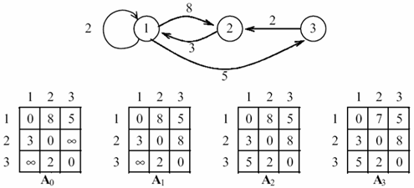
Алгоритм Флойда

Slide 8
Алгоритм Флойда
void Floyd(int n, int **Graph, int **ShortestPath){
int i, j, k;
int Max_Sum = 0;
for ( i = 0 ; i < n ; i++ )
for ( j = 0 ; j < n ; j++ )
Max_Sum += ShortestPath[i][j];
for ( i = 0 ; i < n ; i++ )
for ( j = 0 ; j < n ; j++ )
if ( ShortestPath[i][j] == 0 && i != j )
ShortestPath[i][j] = Max_Sum;
for ( k = 0 ; k < n; k++ )
for ( i = 0 ; i < n; i++ )
for ( j = 0 ; j < n ; j++ )
if ((ShortestPath[i][k] + ShortestPath[k][j]) <
ShortestPath[i][j])
ShortestPath[i][j] = ShortestPath[i][k] +
ShortestPath[k][j];
}

Slide 9
Перебірні алгоритми
Постановка задачі.
Лабіринт, що складається з прохідних та непрохідних комірок, задано матрицею A розміру m x n. Елемент матриці A[i,j] = 0, якщо комірка (i, j) прохідна. Інакше .
Треба знайти довжину найкоротшого шляху з комірки (1, 1) до комірки (m, n).

Slide 10
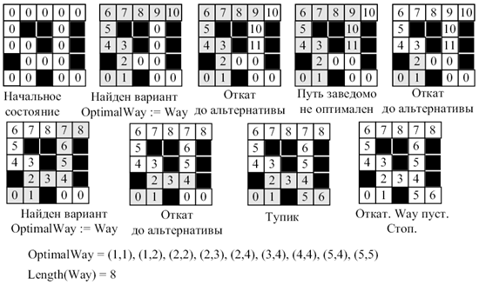
Перебір з поверненням

Slide 11
Перебір з поверненням
void Backtracking(int n, int m, int **Maze){
int Begin, End, Current;
Begin = (n - 1) * m;
End = m - 1;
int *Way, *OptimalWay;
int LengthWay, LengthOptimalWay;
Way = new int[n*m];
OptimalWay = new int[n*m];
LengthWay = 0;
LengthOptimalWay = m*n;
for (int i = 0 ; i < n*m ; i++ )
Way[i] = OptimalWay[i] = -1;
int *Dist;
Dist = new int[n*m];
for (int i = 0 ; i < n ; i++ )
for (int j = 0 ; j < m ; j++ )
Dist[i * m + j] = ( Maze[i][j] == 0 ? 0 : -1 );
Way[LengthWay++] = Current = Begin;

Slide 12
Перебір з поверненням
while ( LengthWay > 0 ){
if(Current == End){
if (LengthWay < LengthOptimalWay){
for (int i = 0 ; i < LengthWay ; i++ )
OptimalWay[i] = Way[i];
LengthOptimalWay = LengthWay;
}
if (LengthWay > 0) Way[--LengthWay] = -1;
Current = Way[LengthWay-1];
}
else{
int Neighbor = -1;
if ((Current/m - 1) >= 0 && !Insert(Way, Current - m) &&
(Dist[Current - m] == 0 || Dist[Current - m] > LengthWay)
&& Dist[Current] < LengthOptimalWay)
Neighbor = Current - m;
else
if ((Current%m - 1) >= 0 && !Insert(Way, Current - 1) &&
(Dist[Current - 1]== 0 || Dist[Current - 1] > LengthWay)
&& Dist[Current] < LengthOptimalWay )
Neighbor = Current - 1;

Slide 13
Перебір з поверненням
else
if ((Current%m + 1) < m && !Insert(Way, Current + 1) &&
(Dist[Current + 1]== 0 || Dist[Current + 1] > LengthWay)
&& Dist[Current] < LengthOptimalWay )
Neighbor = Current + 1;
else
if ((Current/m + 1) < n && !Insert(Way, Current + m) &&
(Dist[Current + m]== 0 || Dist[Current + m] > LengthWay)
&& Dist[Current] < LengthOptimalWay )
Neighbor = Current + m;
if ( Neighbor != -1 ){
Way[LengthWay++] = Neighbor;
Dist[Neighbor] = Dist[Current] + 1;
Current = Neighbor;
}
else {
if (LengthWay > 0) Way[--LengthWay] = -1;
Current = Way[LengthWay-1];
}
}
}
if ( LengthOptimalWay < n*m )
cout << endl << "Yes. Length way=" << LengthOptimalWay<< endl;
else cout << endl << "No" << endl;
}

Slide 14
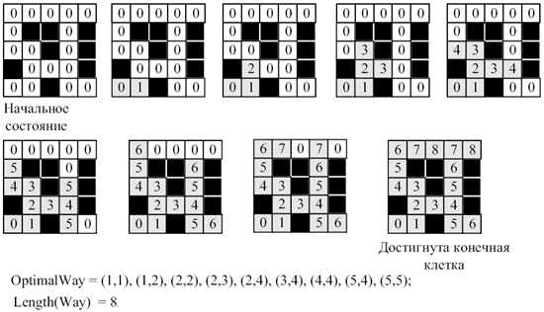
Хвильовий алгоритм
Базується на пошуку у ширину та складається з двох етапів:
1. Розповсюдження хвилі;
2. Зворотний хід.

Slide 15
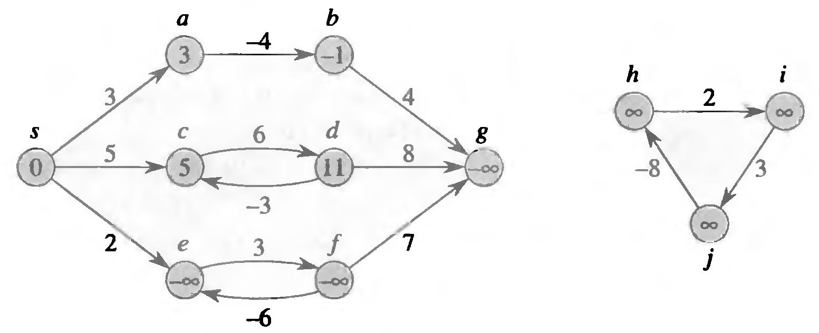
Ребра з від’ємною вагою

Slide 16
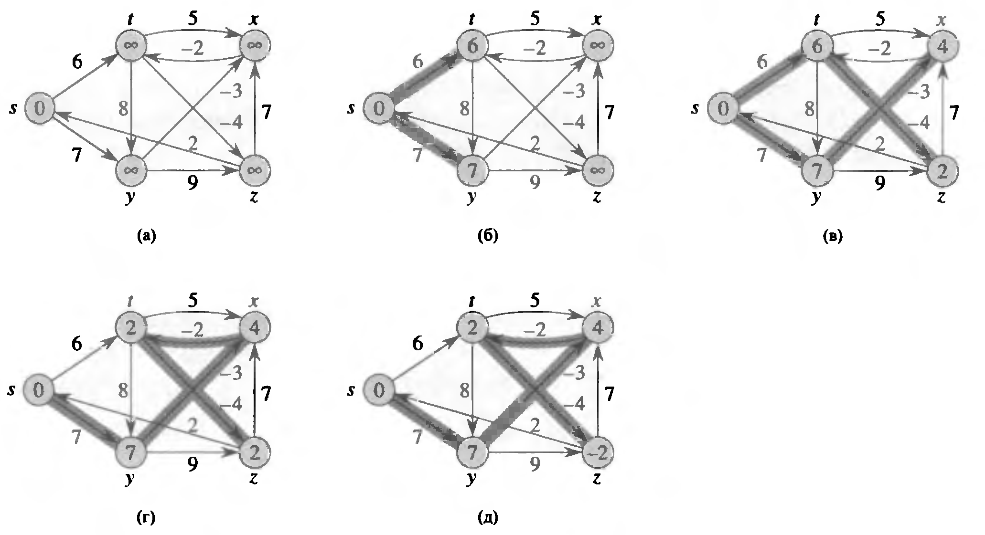
Алгоритм Беллмана-Форда

Slide 17
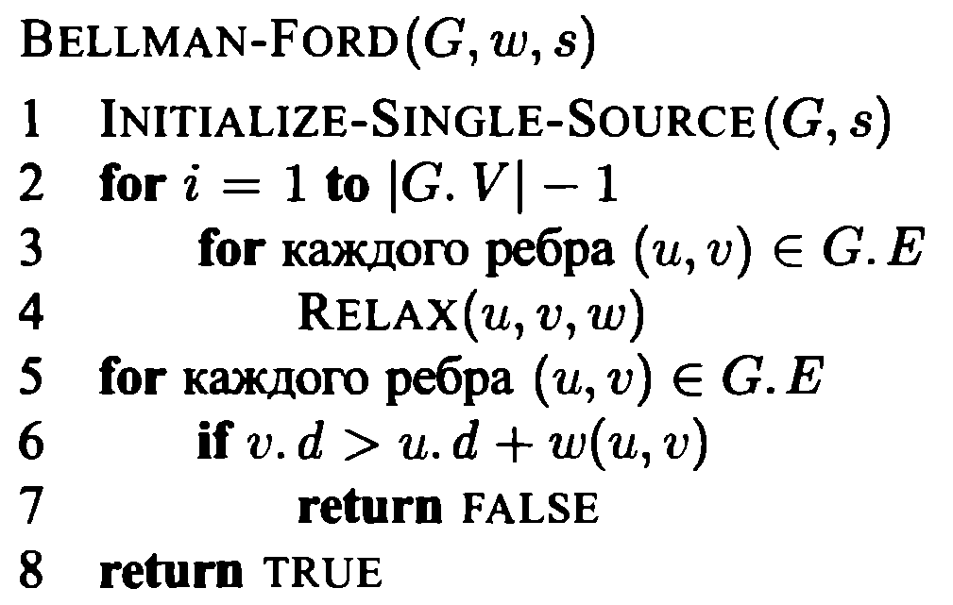
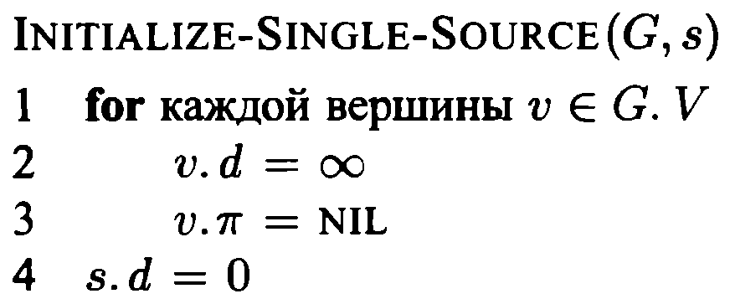
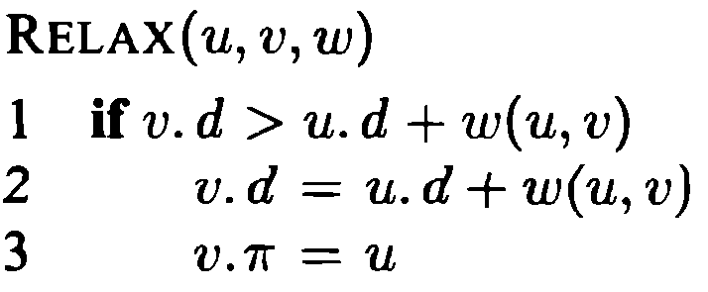
Алгоритм Беллмана-Форда

Slide 18
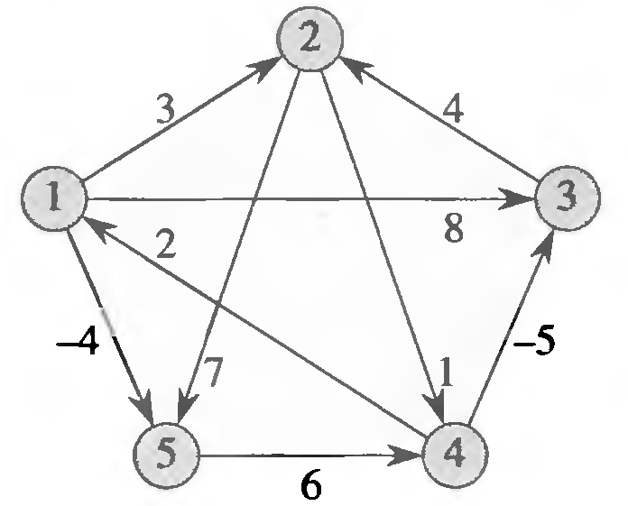
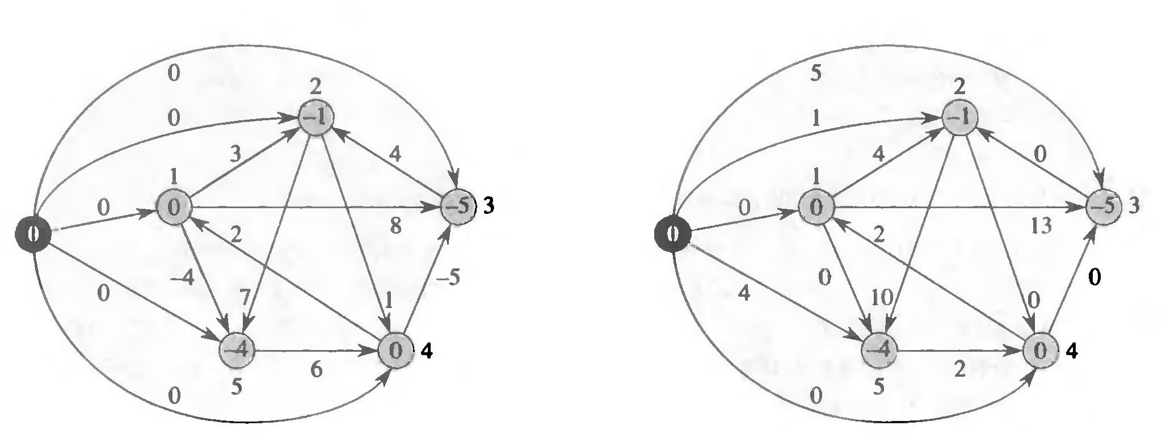
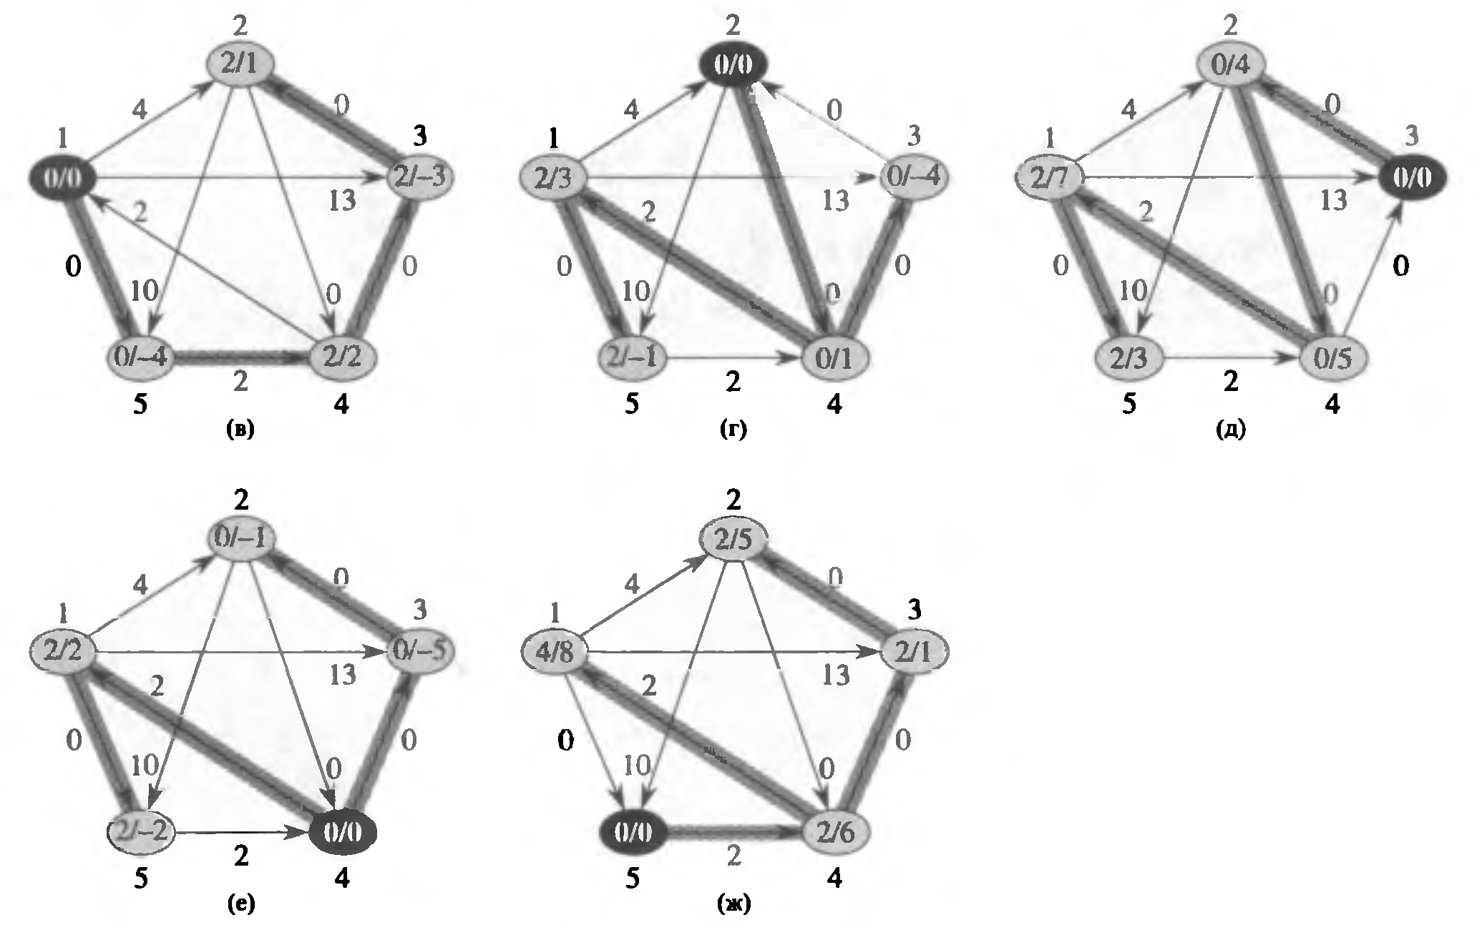
Алгоритм Джонсона

